Slide 1
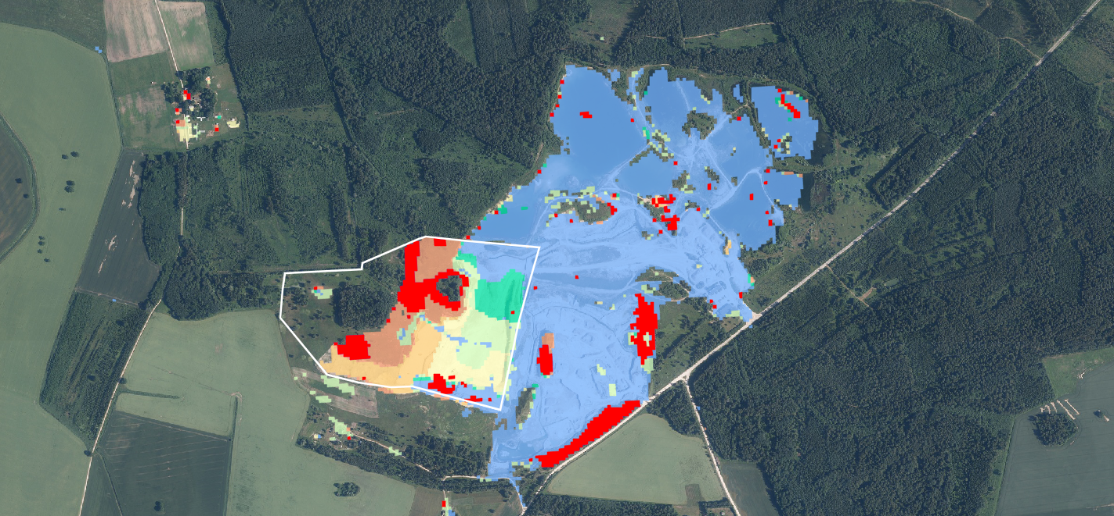
Sentinel satelītu datos balstīta pieeja derīgo izrakteņu ieguves vietu attālinātam monitoringam
Dace Zariņa, Valsts vides dienesta Attīstības un uzraudzības departamenta Zemes dzīļu kontroles vadītāja
Dainis Jakovels, Vides risinājumu institūta vadošais pētnieks

Slide 2
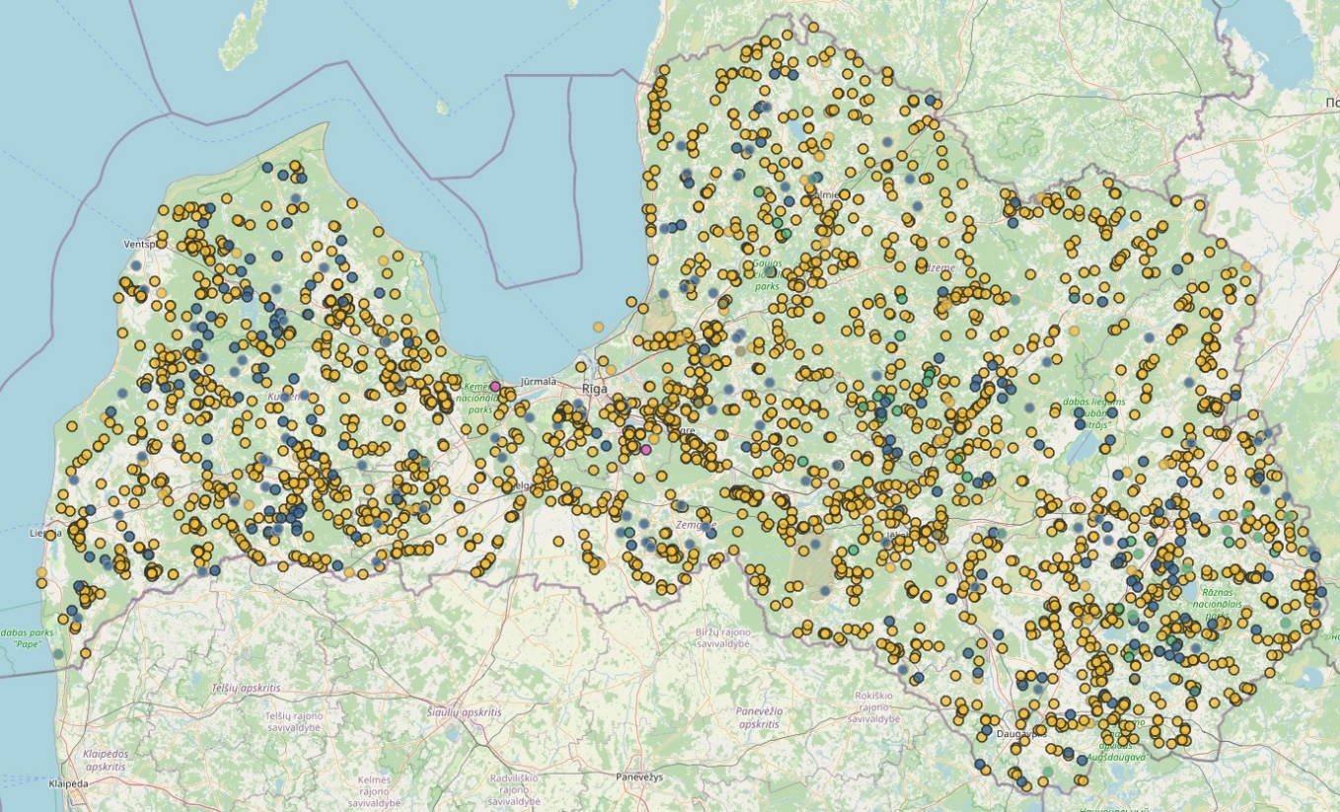
Motivācija
Latvijā ir vairāk kā 950 aktīvas derīgo izrakteņu ieguves vietas un 200 aktīvas dabas resursu lietošanas atļaujas
Derīgo izrakteņu ieguves kontroli VVD veic 11 inspektori
Uz riskiem balstīta pārbaužu plānošana
Efektīva cilvēkresursu izmantošana
Savlaicīga pārkāpuma konstatēšana un novēršana
Iekšējos un ārējos normatīvajos aktos noteikto mērķu efektīva sasniegšana
https://videscentrs.lvgmc.lv/iebuvets/zemes-dzilu-informacijas-sistema

Slide 3
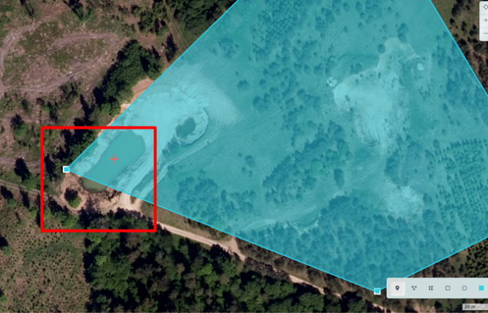
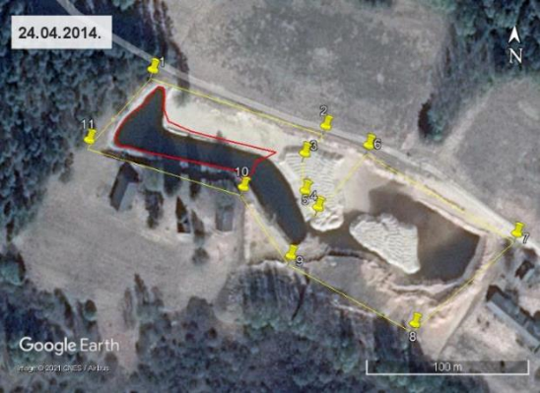
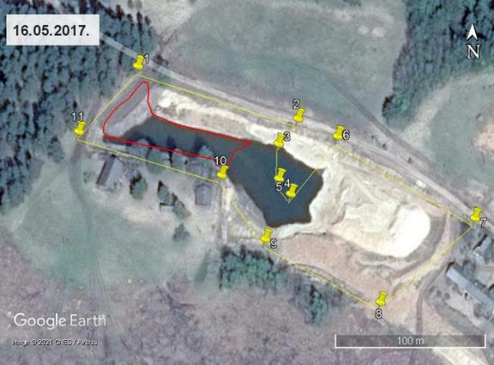
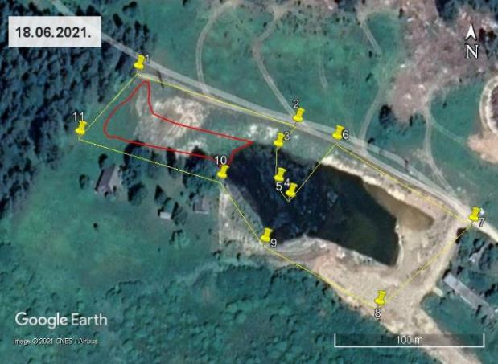
Biežāk sastopamie pārkāpumi derīgos izrakteņu ieguves laikā
Derīgo izrakteņu ieguve bez spēkā esošas licences/atļaujas, bez saskaņota ieguves projekta
Derīgo izrakteņu ieguve ārpus licences laukuma
Derīgo izrakteņu ieguves projekta nosacījumu neievēršana
Atkritumu apglabāšana derīgo izrakteņu ieguves vietās
!
Neatbilstoši apsaimniekots neatjaunojams dabas resurss
Netiek maksāts dabas resursu nodoklis
Radīts vides piesārņojums
Negodīga konkurence
!
!
!

Slide 4
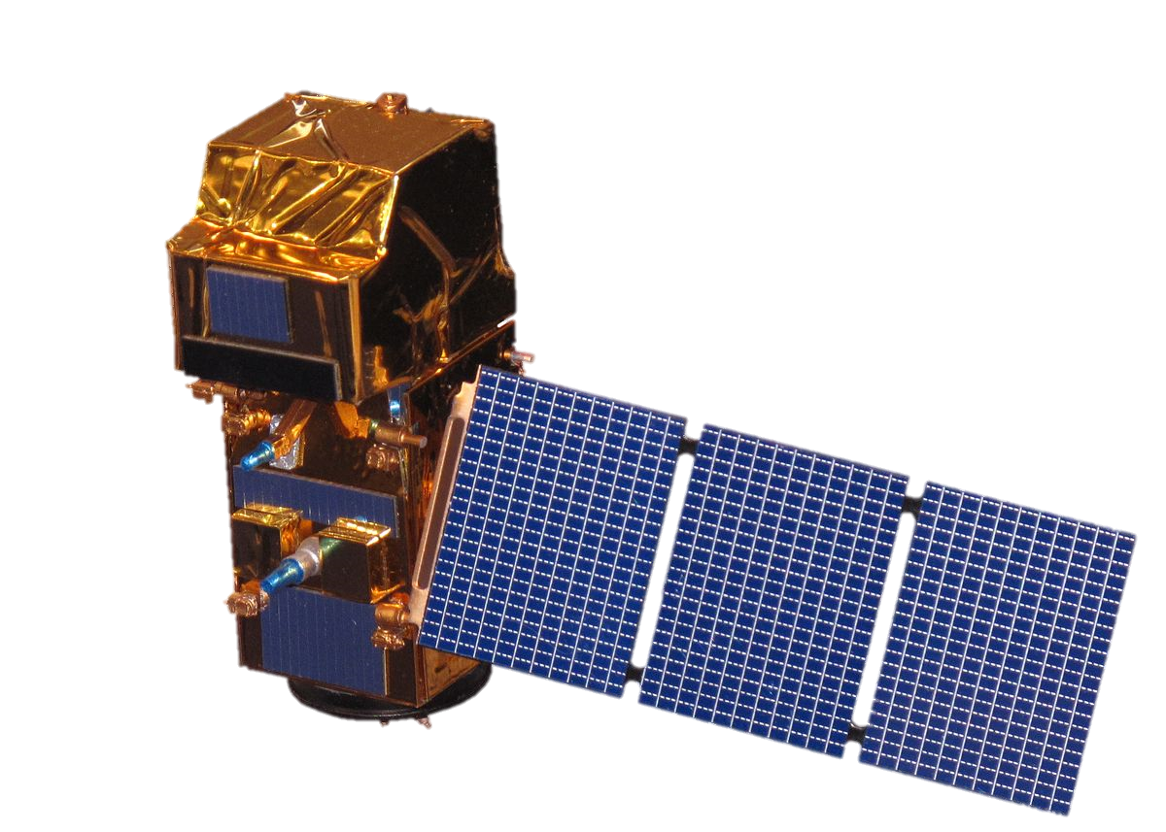
Sentinel satelītu dati
Copernicus programma nodrošina labākos brīvpieejas satelītu datus
Sentinel-2 ir augstākās izšķirtspējas brīvpieejas satelīti
Telpiskā izšķirtspēja – 10 m/pikseli
Datu ievākšanas biežums – reizi 5 dienās ar 2 satelītiem
Datu arhīvs pieejams kopš 2015. gada jūlija

Slide 5
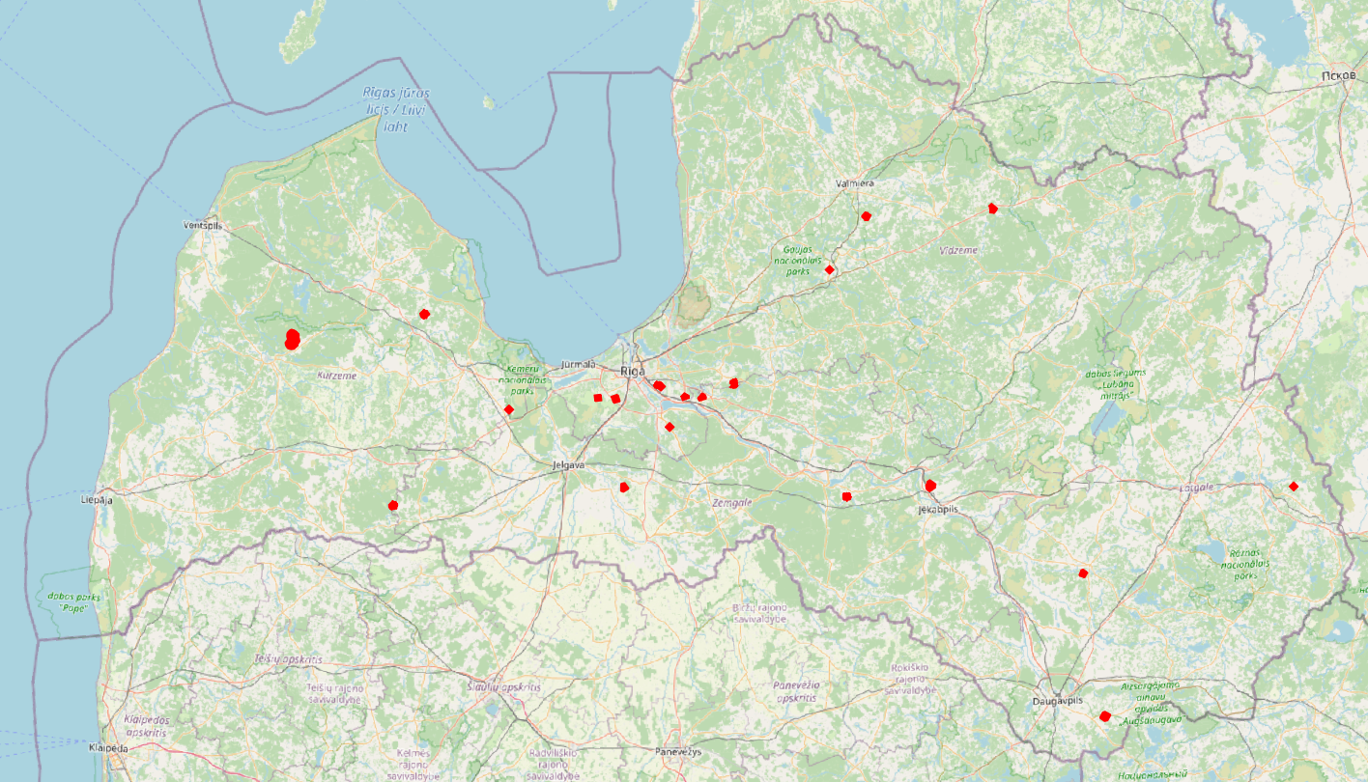
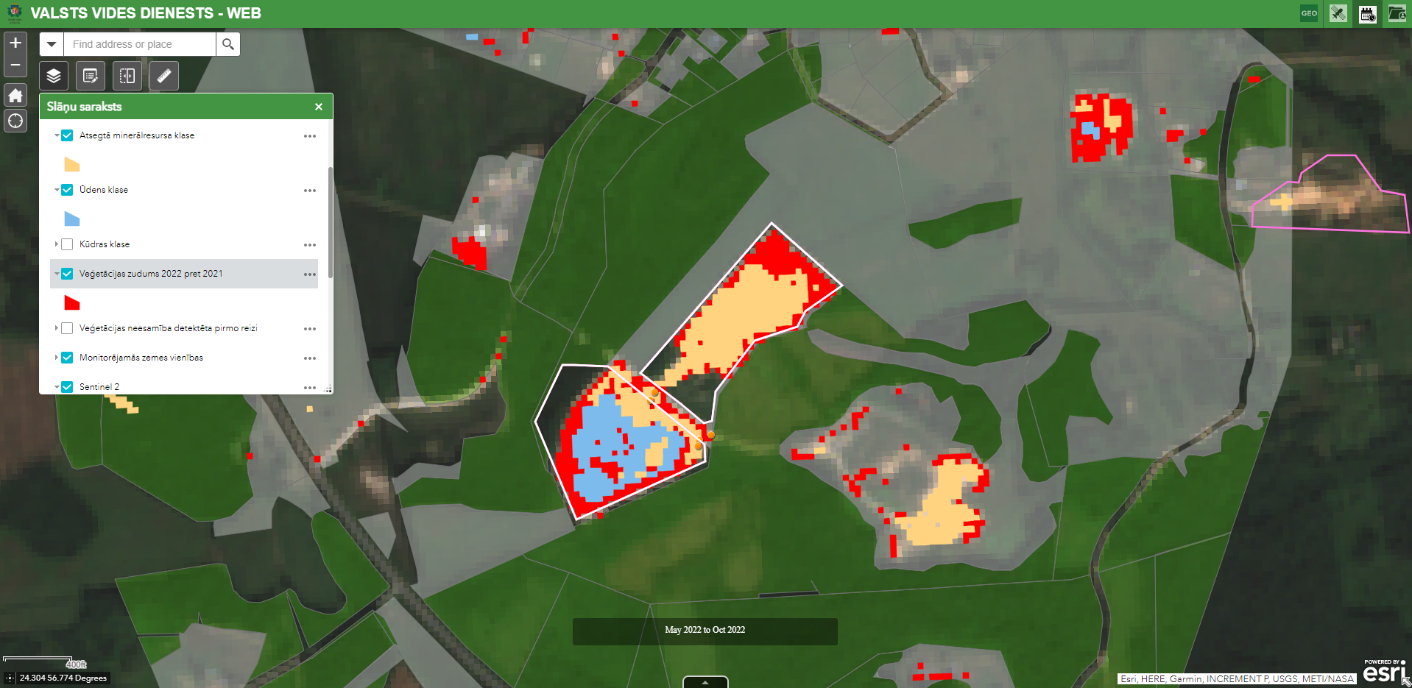
Sentinel satelītu datos balstīta pieeja derīgo izrakteņu ieguves vietu attālinātam monitoringam
42 derīgo izrakteņu atradnes
Interesējošā buferzona monitoringam – 800 m
Monitorējamo zemes vienību sasaiste ar kadastra vienībām
Sentinel-2 datu arhīvs 2016-2022
Automatizēta izmaiņu detektēšana Zemes segumā
Izmaiņu rakstura novērtēšana
Tiešsaites rīks rezultāta vizualizēšanai un analīzei
Detektēto gadījumu prioritizēšana pēc potenciālā riska
Prototipa testēšana, iesaistot inspektorus

Slide 6
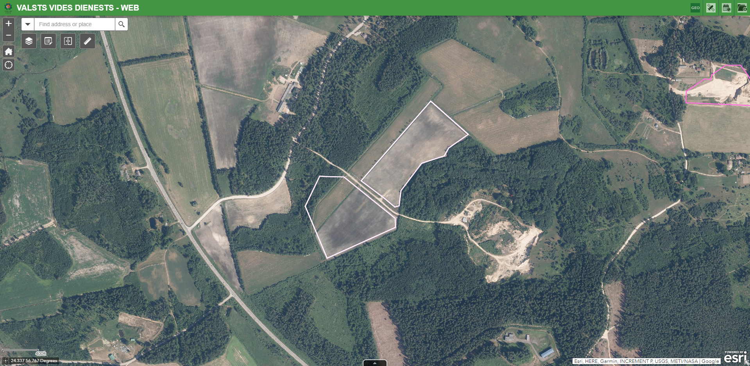
Pieejamo datu aktualitāte
Jaunākā pieejamā aina:
LĢIA 7. cikla ortofoto: 26-Jun-2020

Slide 7
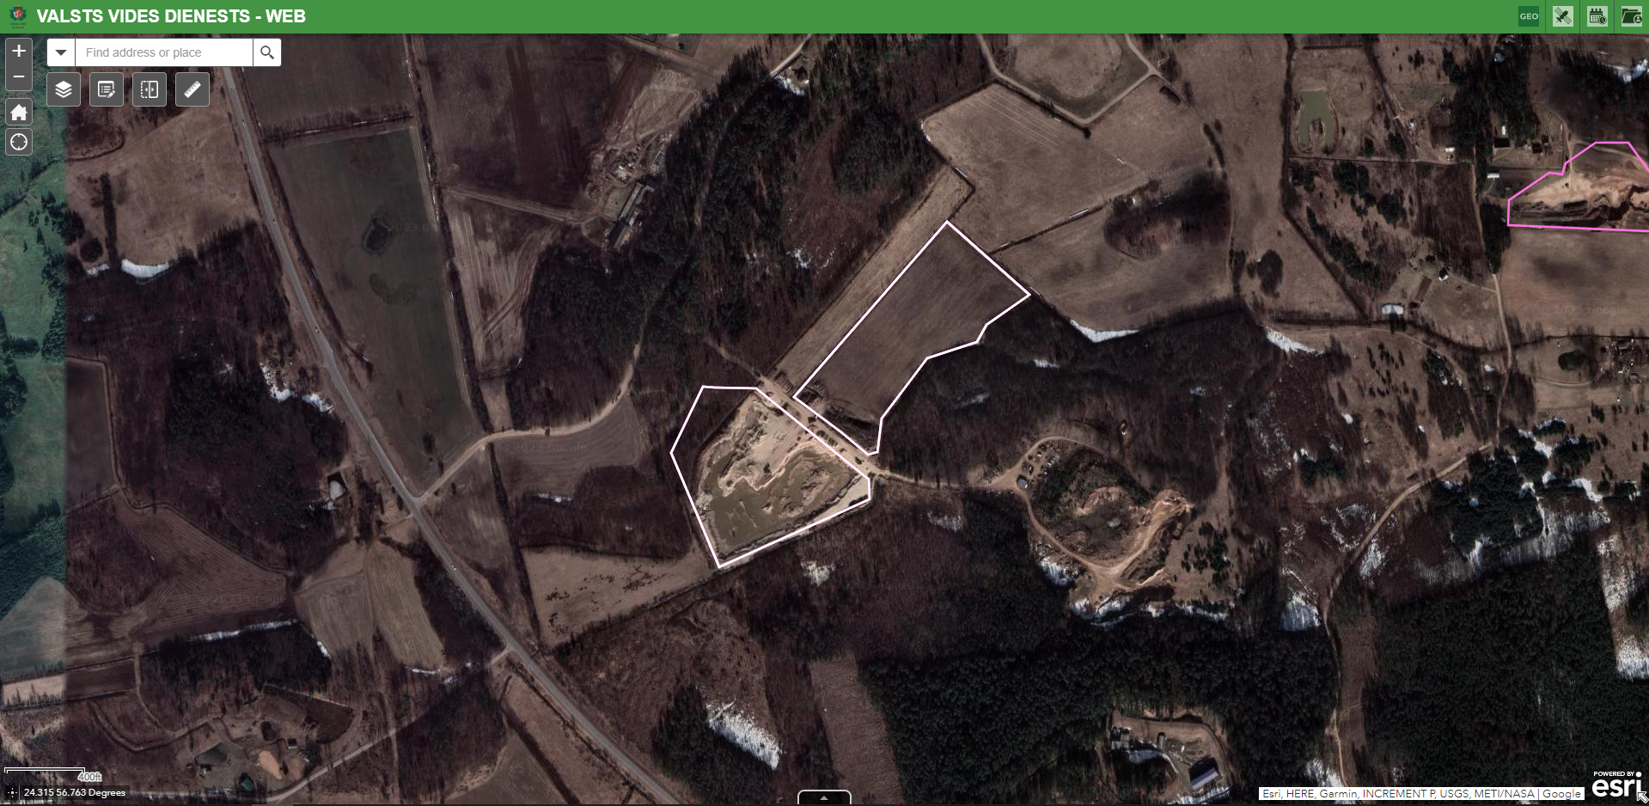
Pieejamo datu aktualitāte
Jaunākā pieejamā aina:
LĢIA 7. cikla ortofoto: 26-Jun-2020
Google Earth: Mar-2022

Slide 8
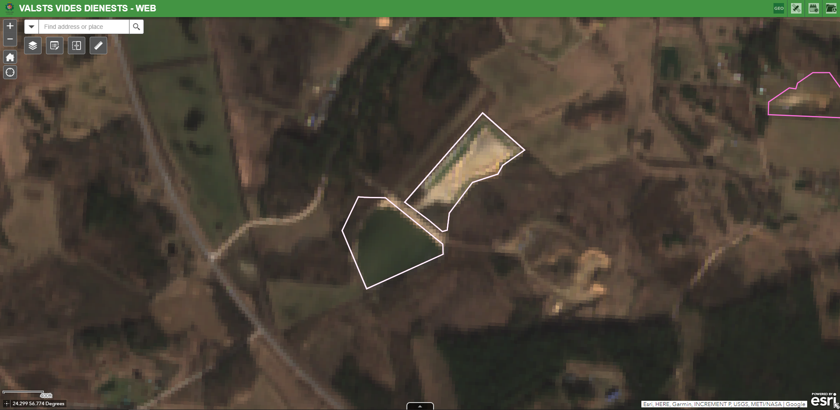
Pieejamo datu aktualitāte
Jaunākā pieejamā aina:
LĢIA 7. cikla ortofoto: 26-Jun-2020
Google Earth: Mar-2022
Sentinel-2: 02-Apr-2023

Slide 9
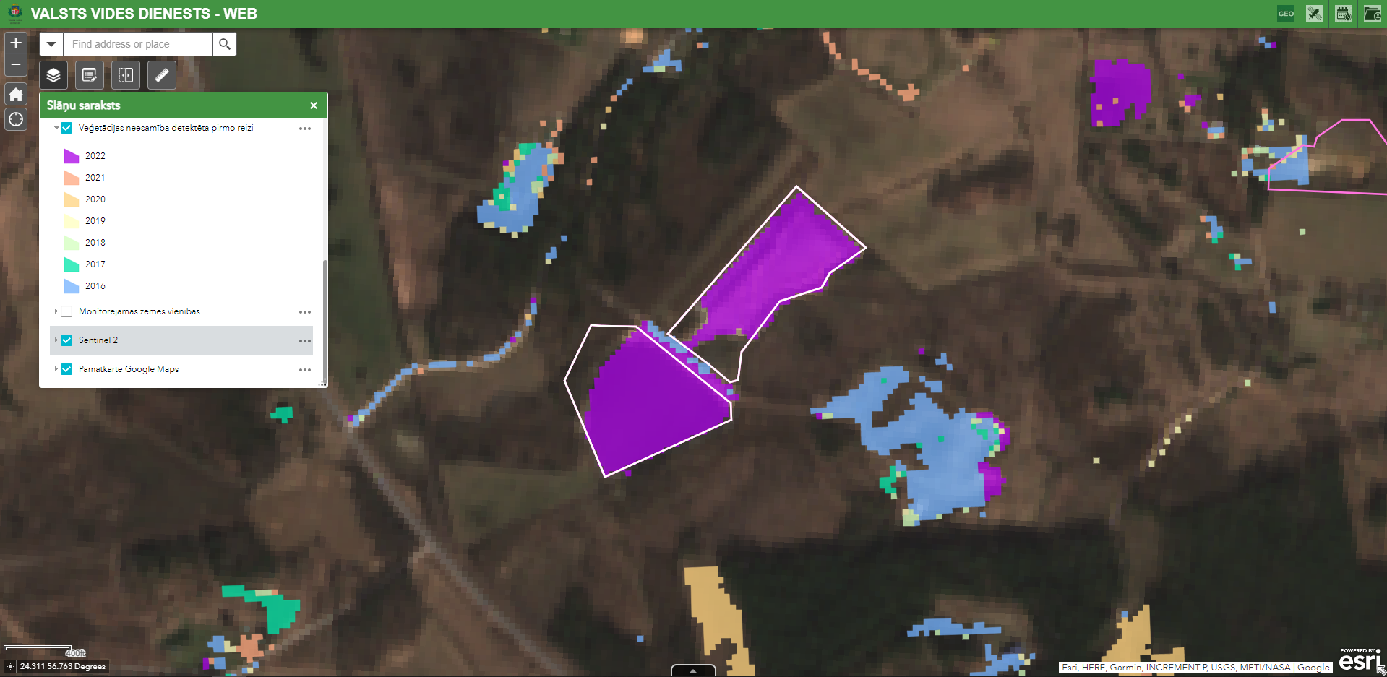
Sentinel datu arhīva analīze ieskata gūšanai par izmaiņām Zemes segumā

Slide 10
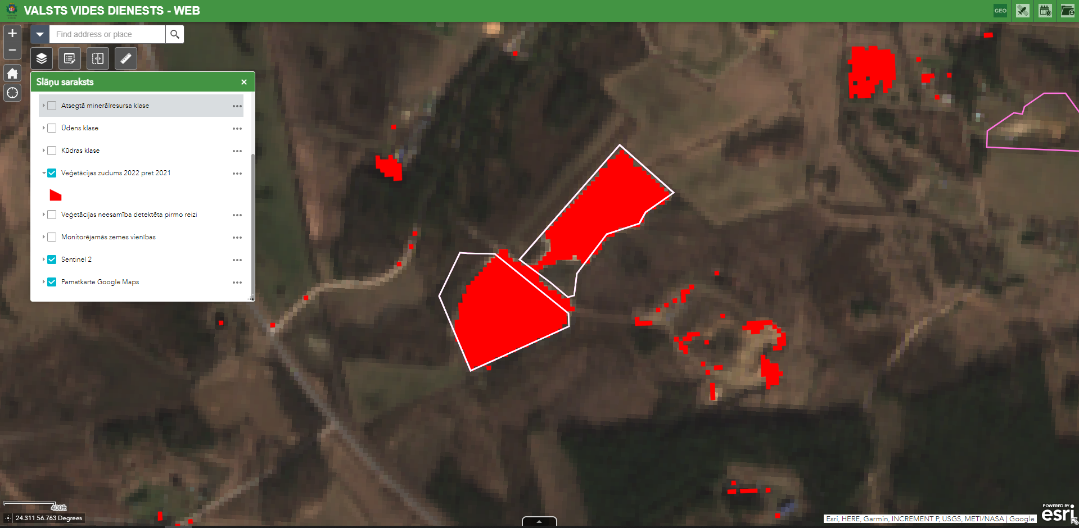
Zemes seguma izmaiņas pēdējā gada laikā

Slide 11
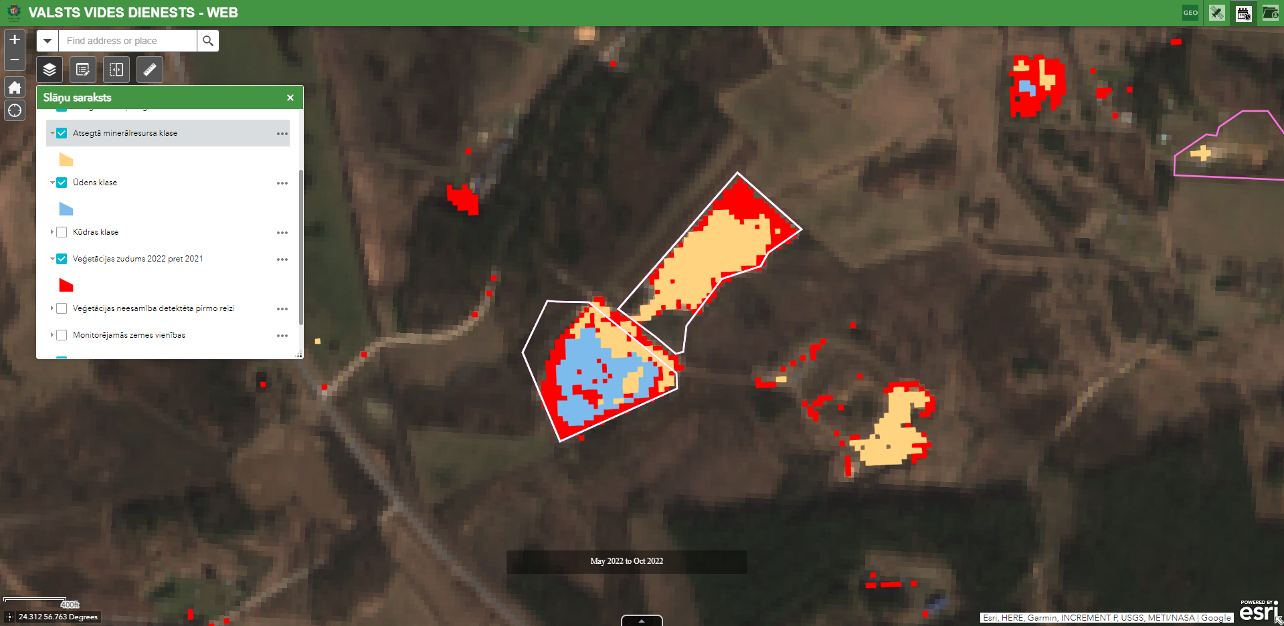
Zemes seguma izmaiņu veida novērtēšana

Slide 12
Zemes seguma izmaiņu veida ikmēneša novērtēšana

Slide 13
Detalizētāks ieskats Zemes seguma izmaiņās
PlanetScope 3.7 m/pix dati

Slide 14
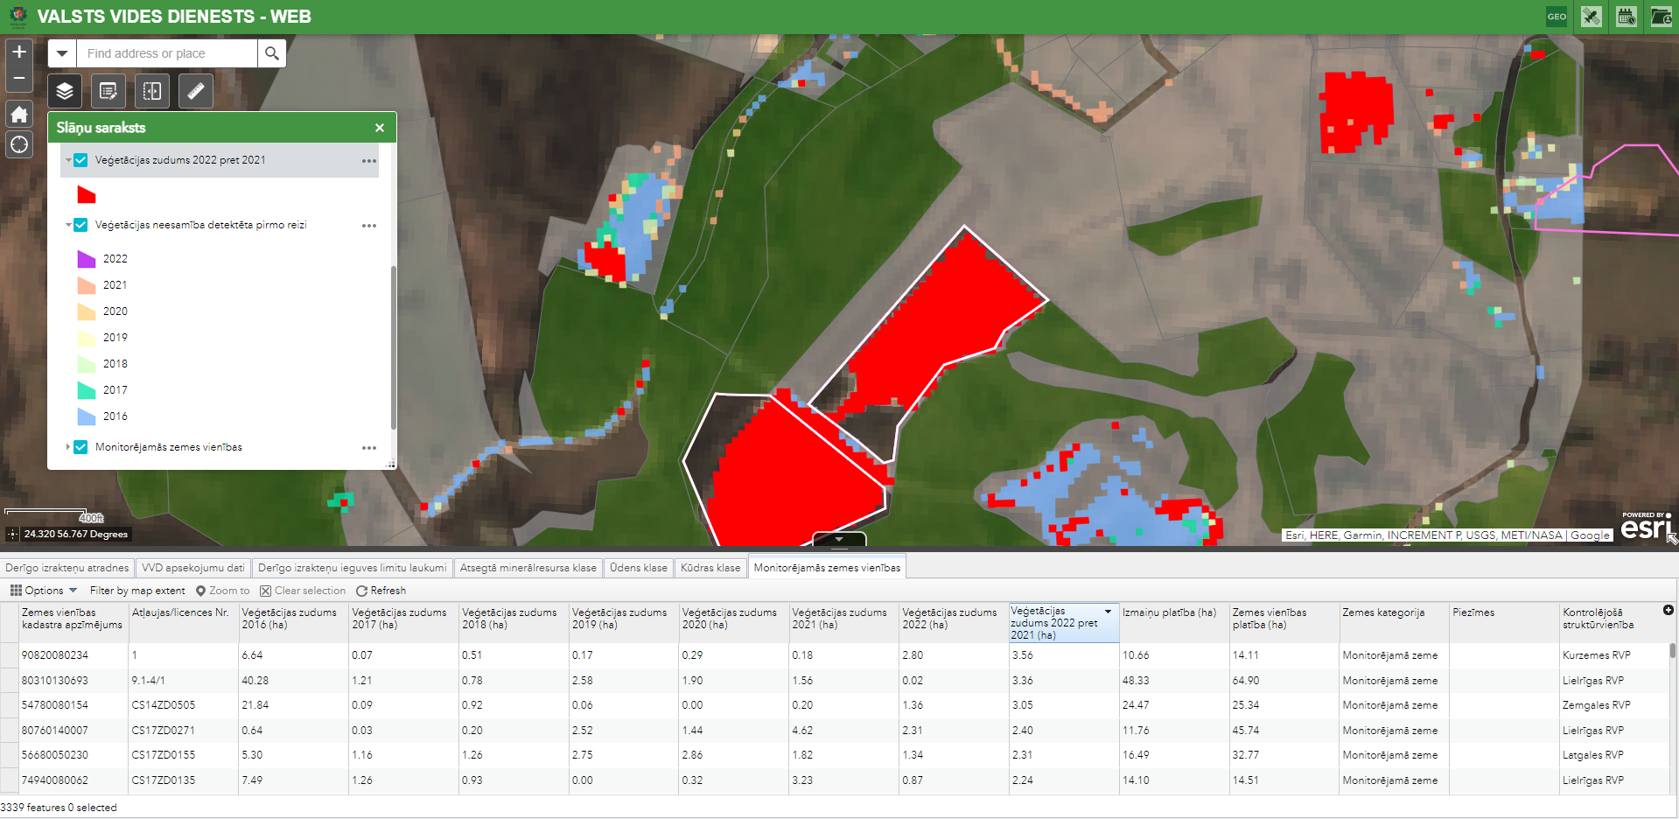
Detektēto gadījumu ranžēšana pēc izmaiņu nozīmīguma

Slide 15
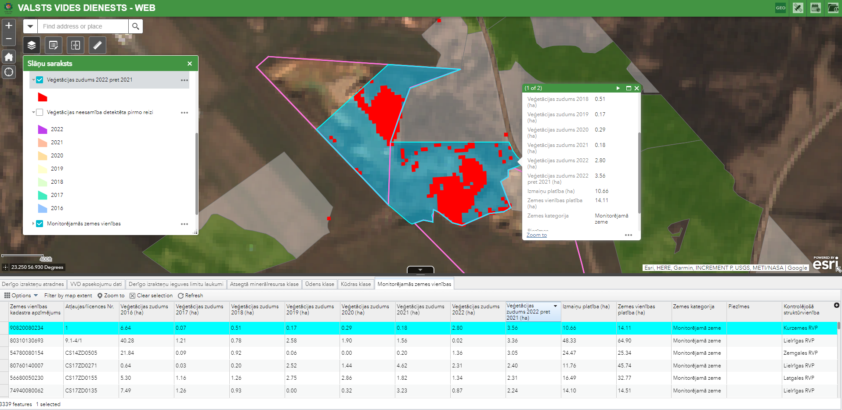

Slide 16
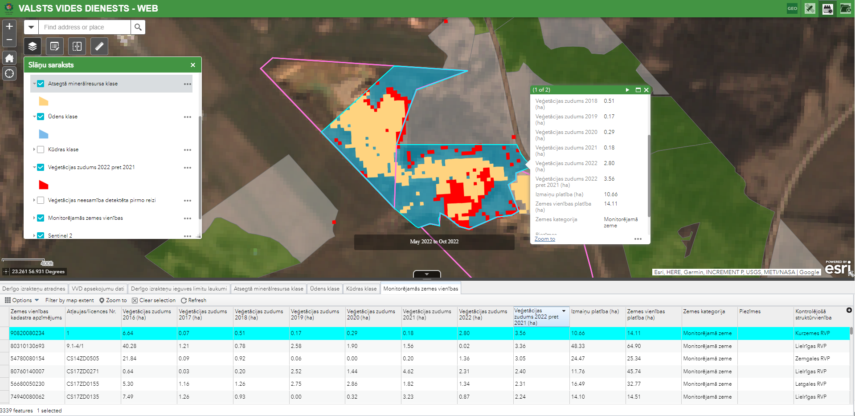

Slide 17
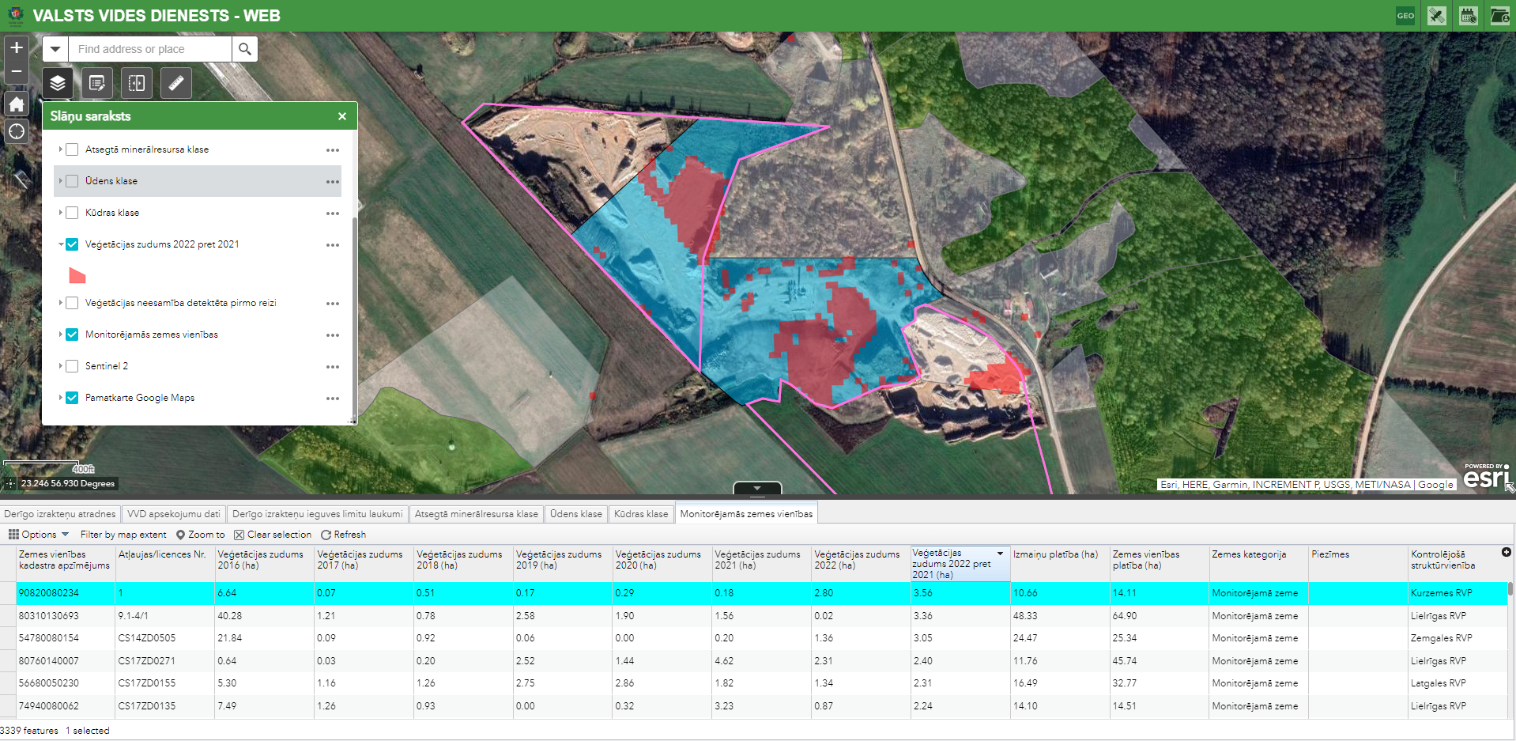

Slide 18
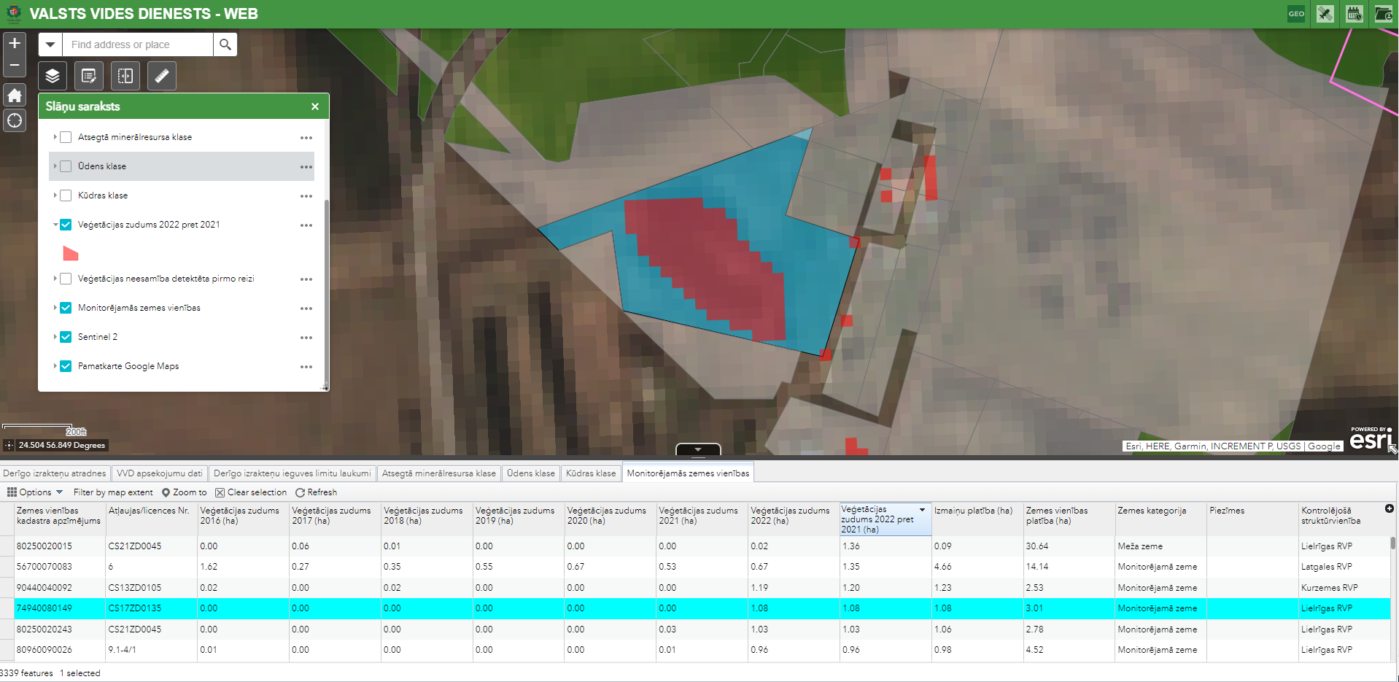

Slide 19
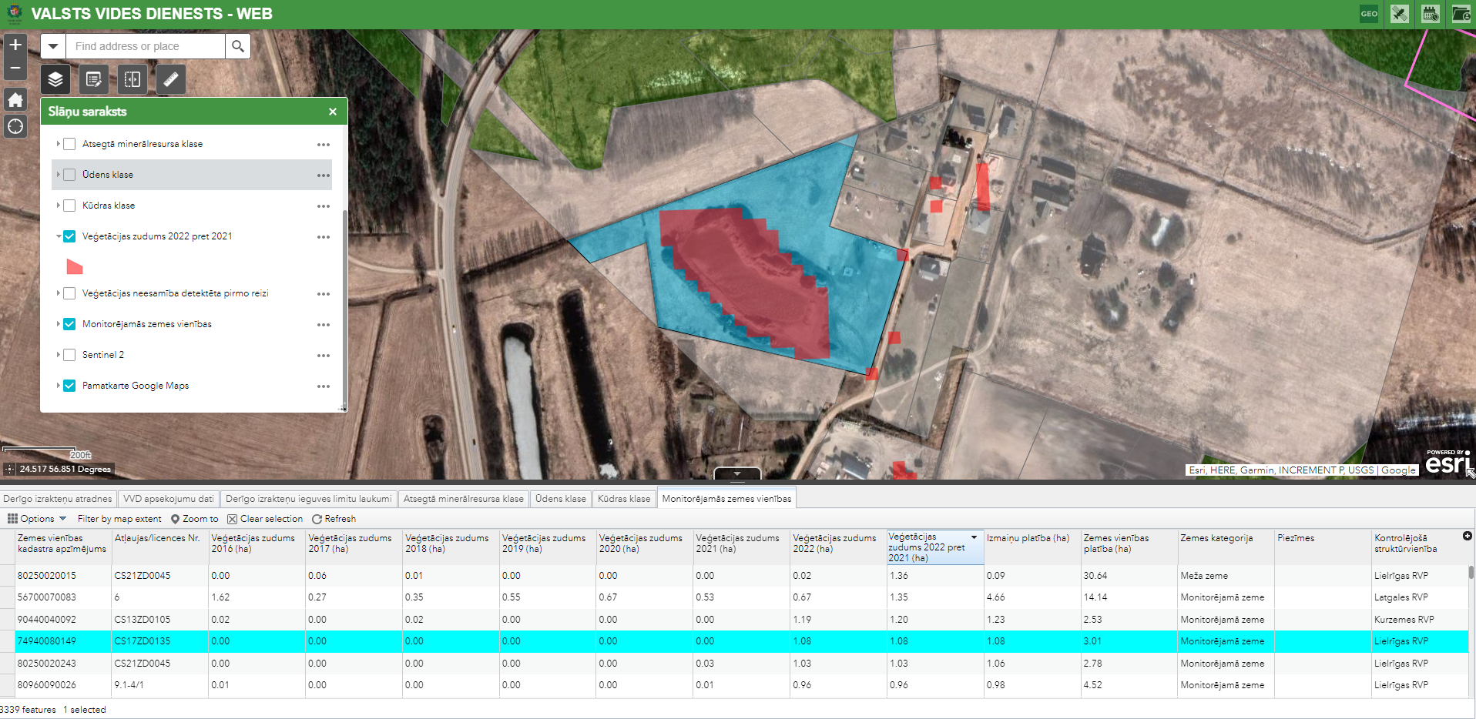

Slide 20
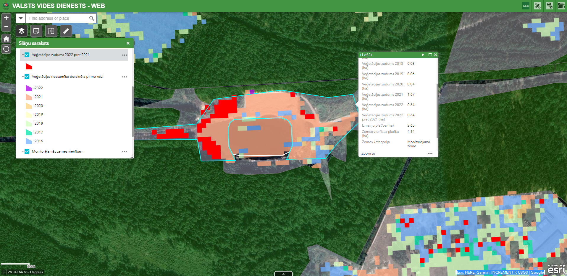

Slide 21
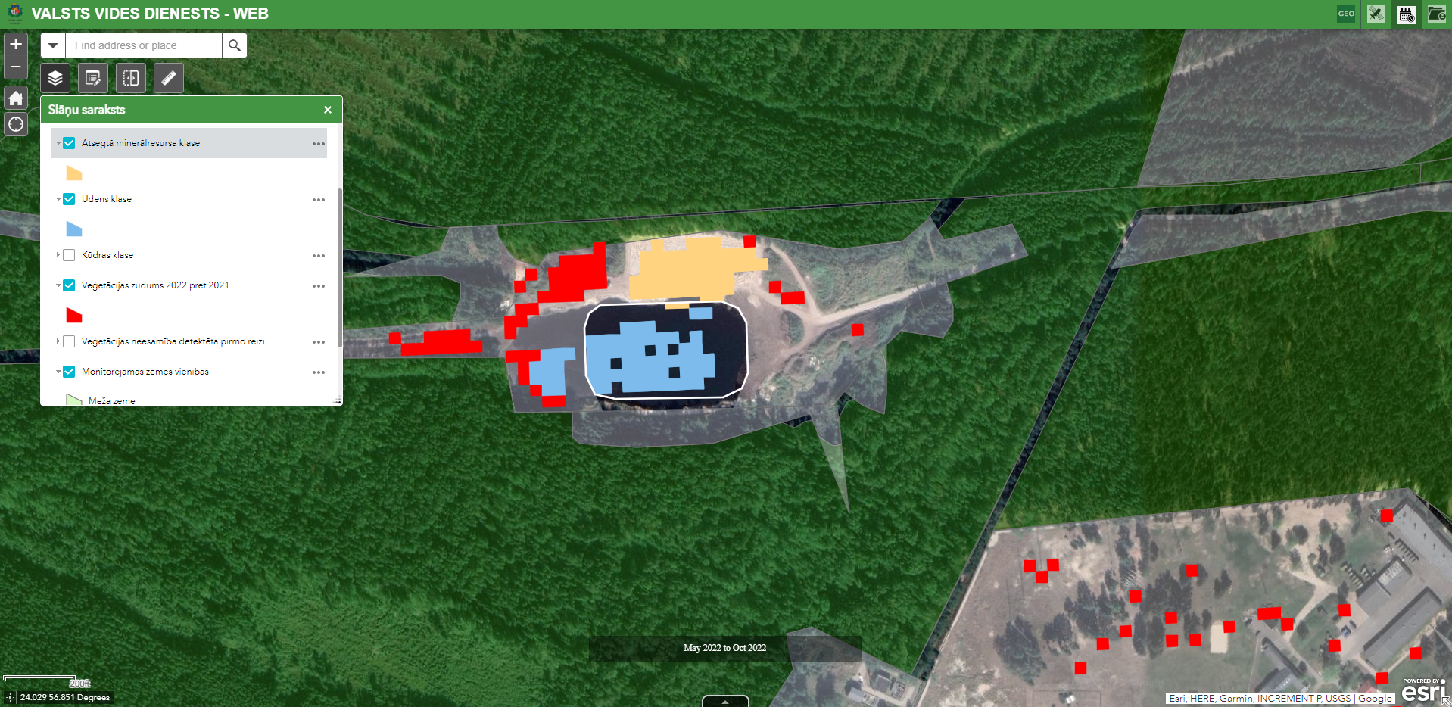
PlanetScope dati

Slide 22
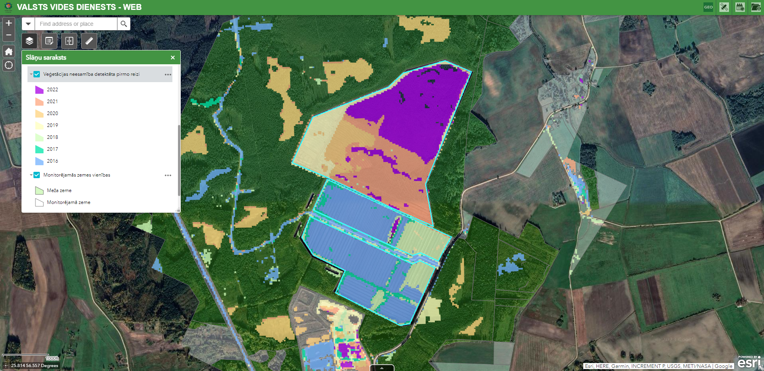

Slide 23
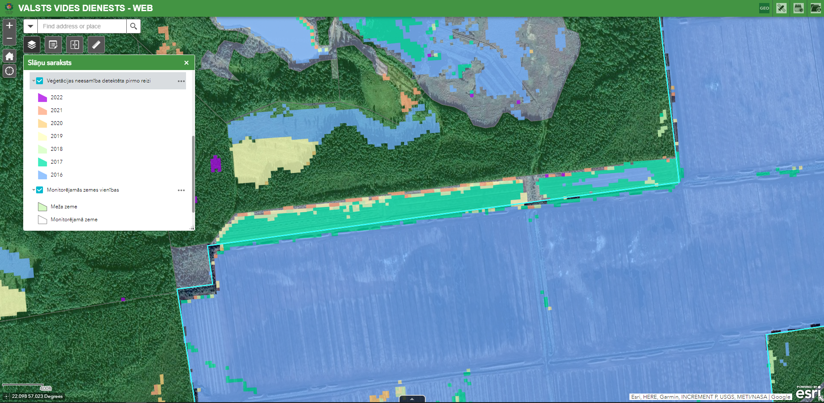

Slide 24
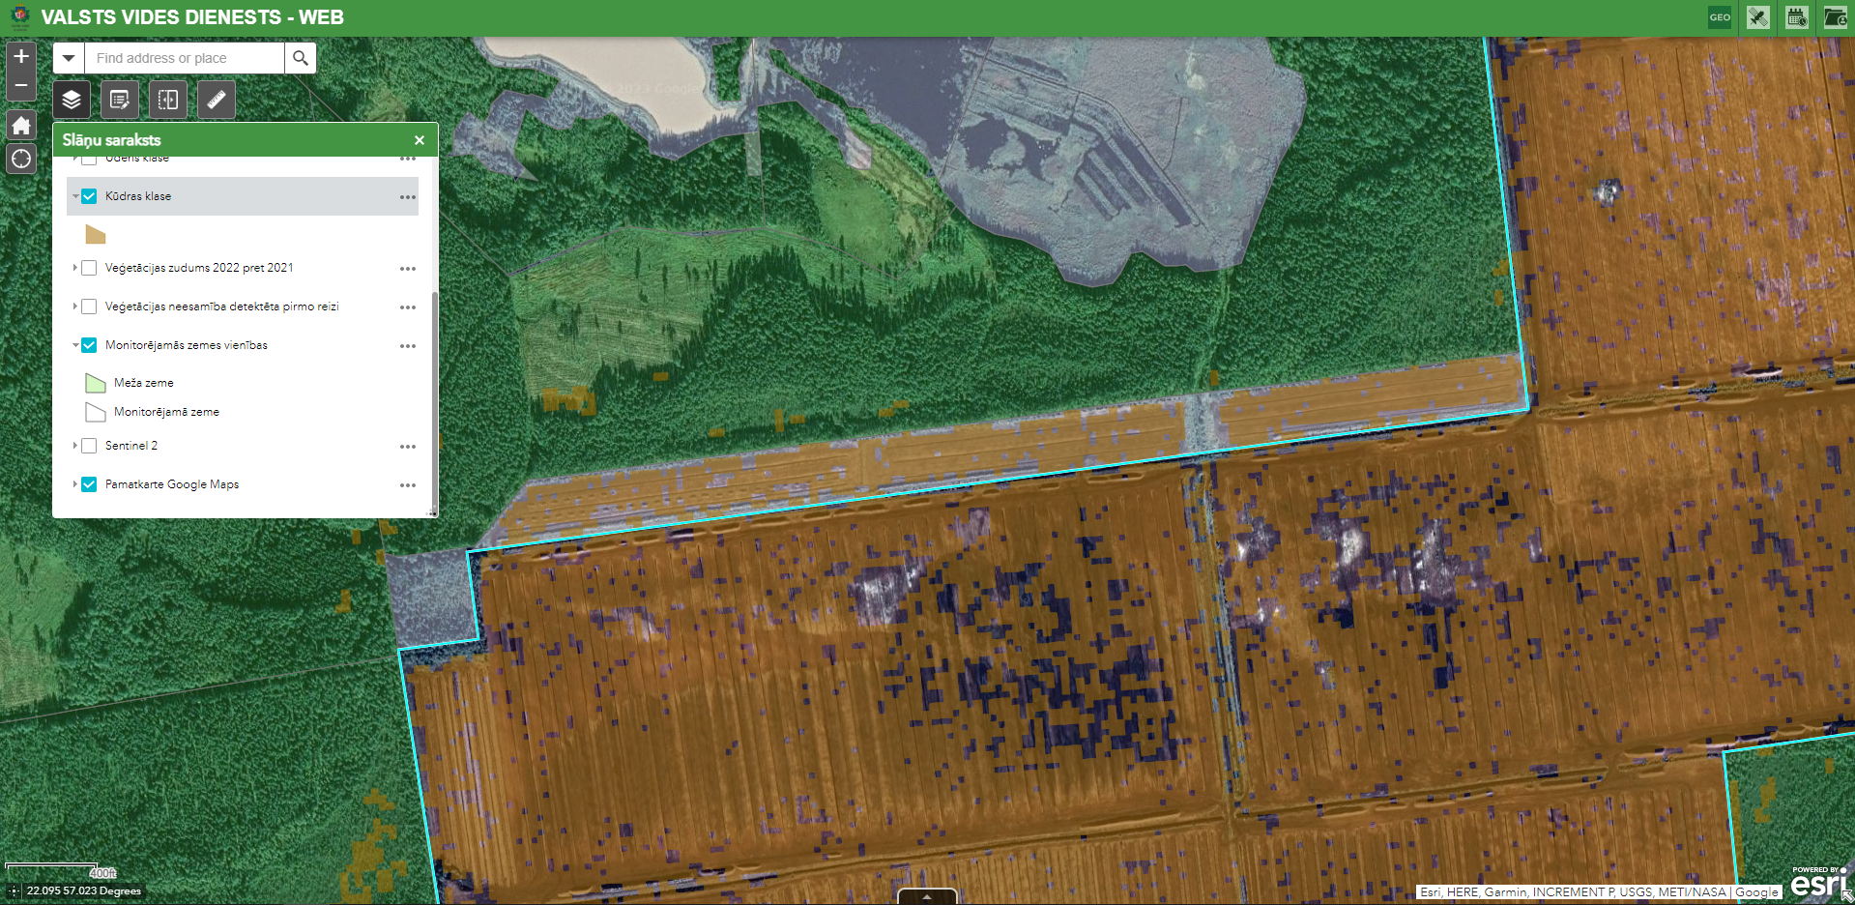

Slide 25
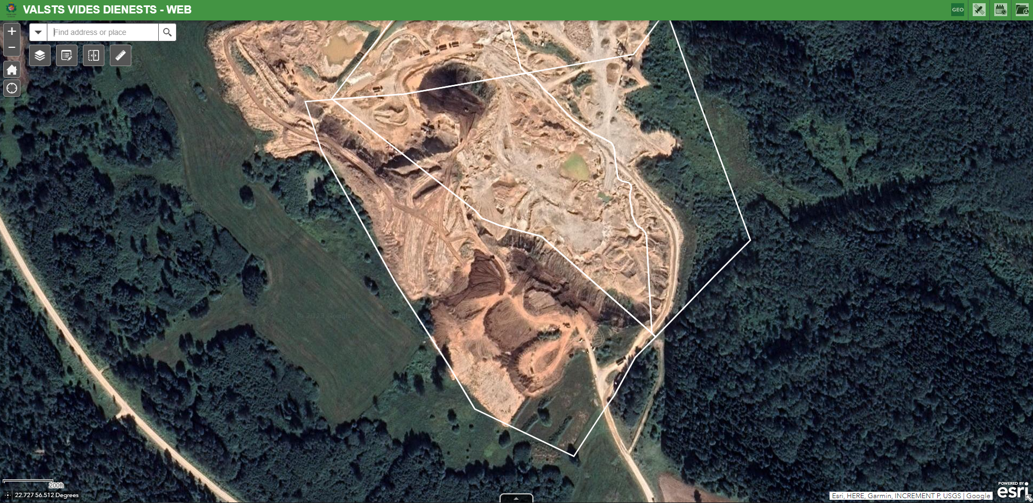
Google Earth: Aug-2020

Slide 26
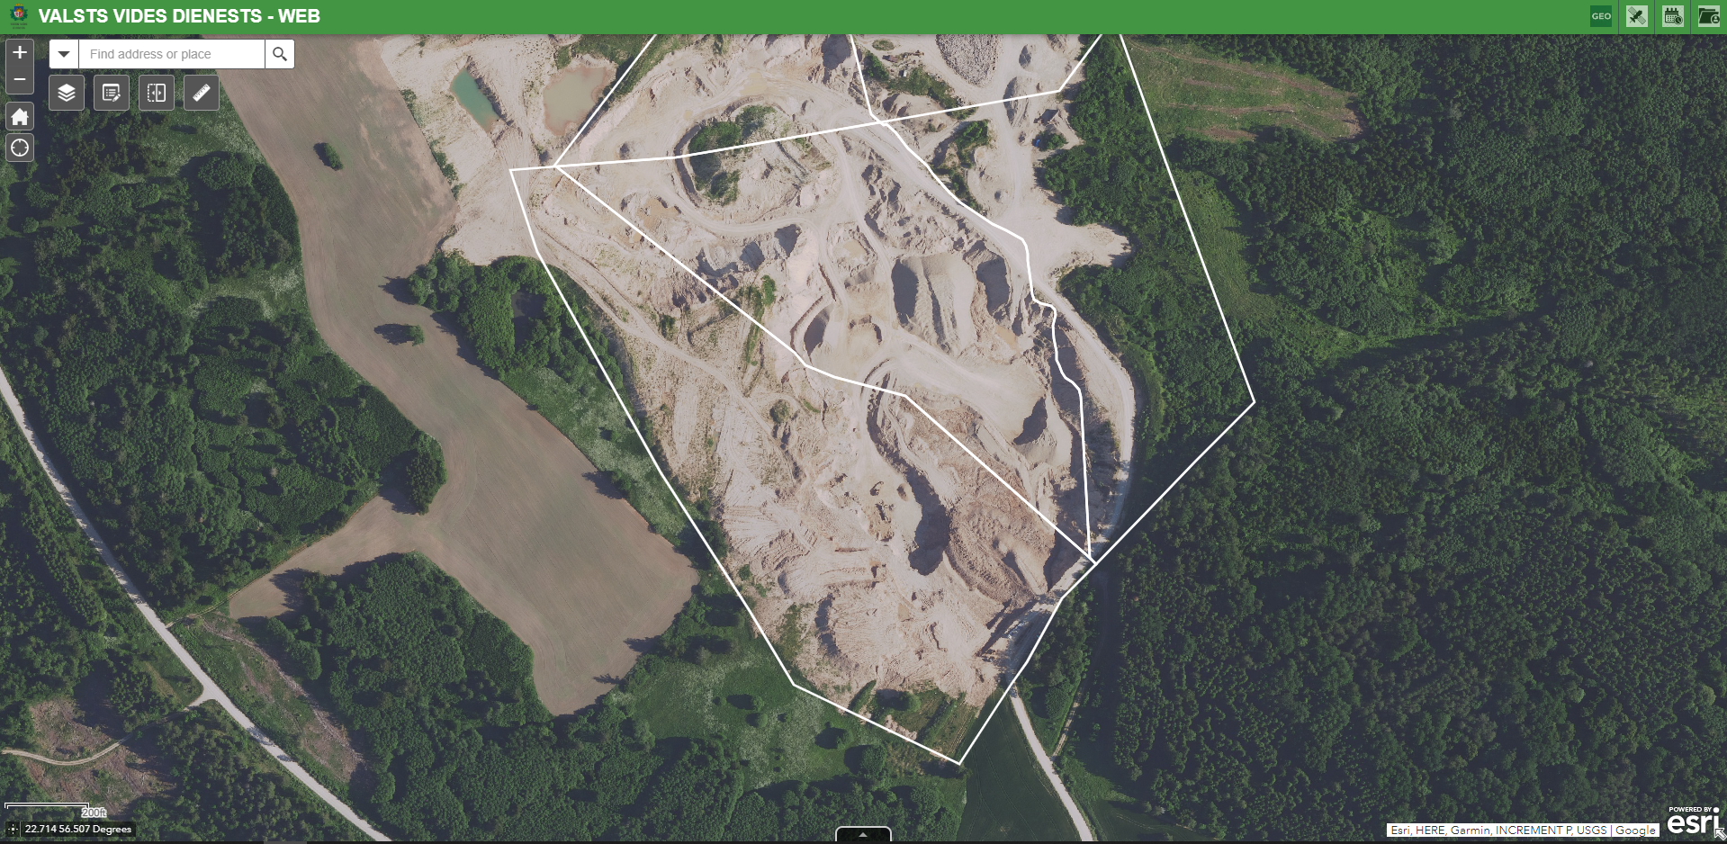
LĢIA 8. cikla ortofoto: 26-Jun-2022

Slide 27
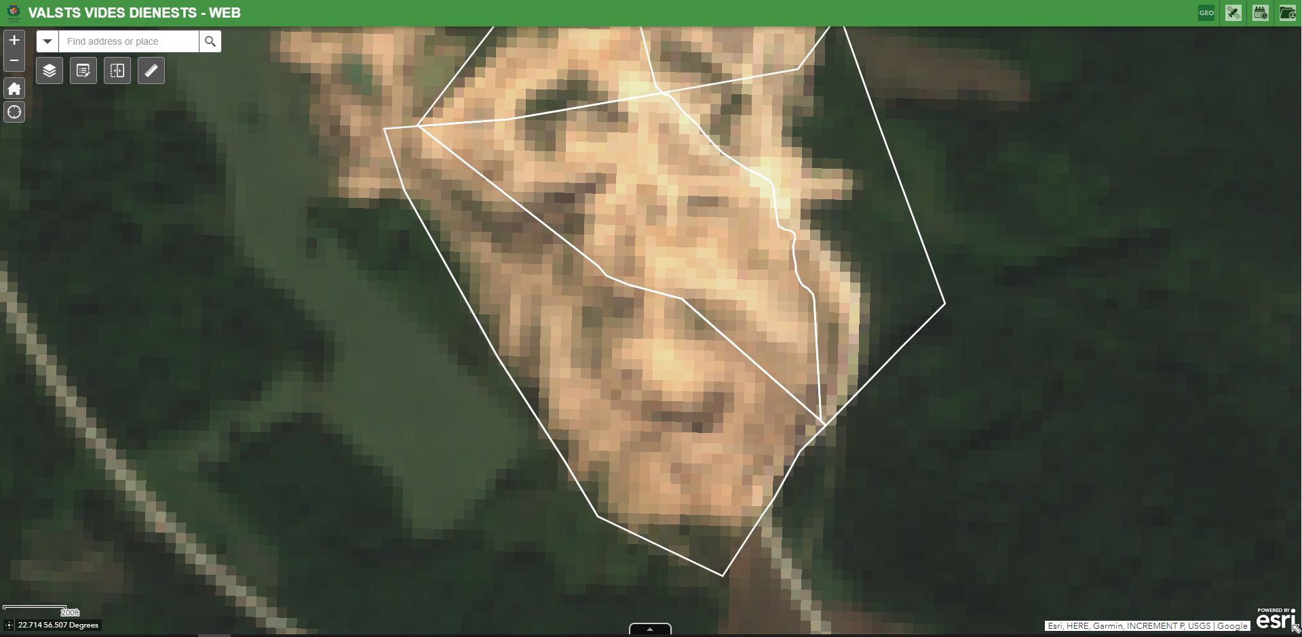
Sentinel-2: Aug-2022

Slide 28
PlanetScope dati
LĢIA 8. cikla ortofoto: 26-Jun-2022

Slide 29
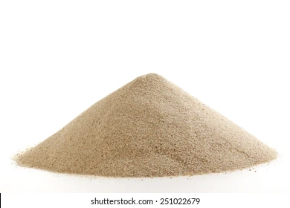
Līdzšinējie rezultāti
1 gadījumā konstatēta ieguves uzsākšana bez ieguves projekta
1 gadījumā veicot references datu ievākšanu, konstatēta ieguve ārpus licences laukuma un atradnes izstrāde neatbilstoši projekta nosacījumiem
1 gadījumā projekta dati izmantoti veiktā pārkāpuma pierādījumu nostiprināšanai kriminālprocesa ietvaros
5 gadījumos projekta dati izmantoti veiktā pārkāpuma pierādījumu nostiprināšanai, uzsākot administratīvā pārkāpuma procesu
Uzlikto administratīvo sodu apmērs: 4380 euro
Uzrēķināta desmitkāršā nodokļa likme 14011,20 euro

Slide 30
Galvenās atziņas
Sentinel datu ievākšanas biežums spēj nodrošināt aktuālāko informāciju par Zemes segumu vidēji biežāk nekā reizi mēnesī.
Sentinel datu telpiskā izšķirtspēja (10 m/pix) šobrīd ir labākā brīvpieejas datu segmentā, augstākai detalizācijai ir iespējams izmantot komercsektora datus, piem., PlanetScope 3…4 m/pix.
Automatizētas Zemes seguma izmaiņu novērtēšanas pamatā ir datu spektrālā analīze, kuru iespējams pielietot katrai atsevišķai bezmākoņu ainai, tomēr augstākas ticamības iegūšanai ieteicams izmantot sezonas vai gada laikrindu analīzi.
Sentinel dati ir piemēroti interesējošo Zemes seguma izmaiņu (>0,5 ha, kā arī mazāku) automatizētai detektēšanai visā Latvijas teritorijā, kā arī detektēto gadījumu risku prioritizēšanai.
Satelītdati nevar aizvietot inspektoru, bet var palīdzēt efektīvāk plānot pārbaudes, prioritizēt atbilstoši izvēlētam kritērijam.

Slide 31
Dace.Zarina@vvd.gov.lv
Dainis.Jakovels@vri.lv

